Slide 1
«Космос»
МБДОУ № 45 «Солнышко»
Воспитатель: Алексашкина И.В.

Slide 4
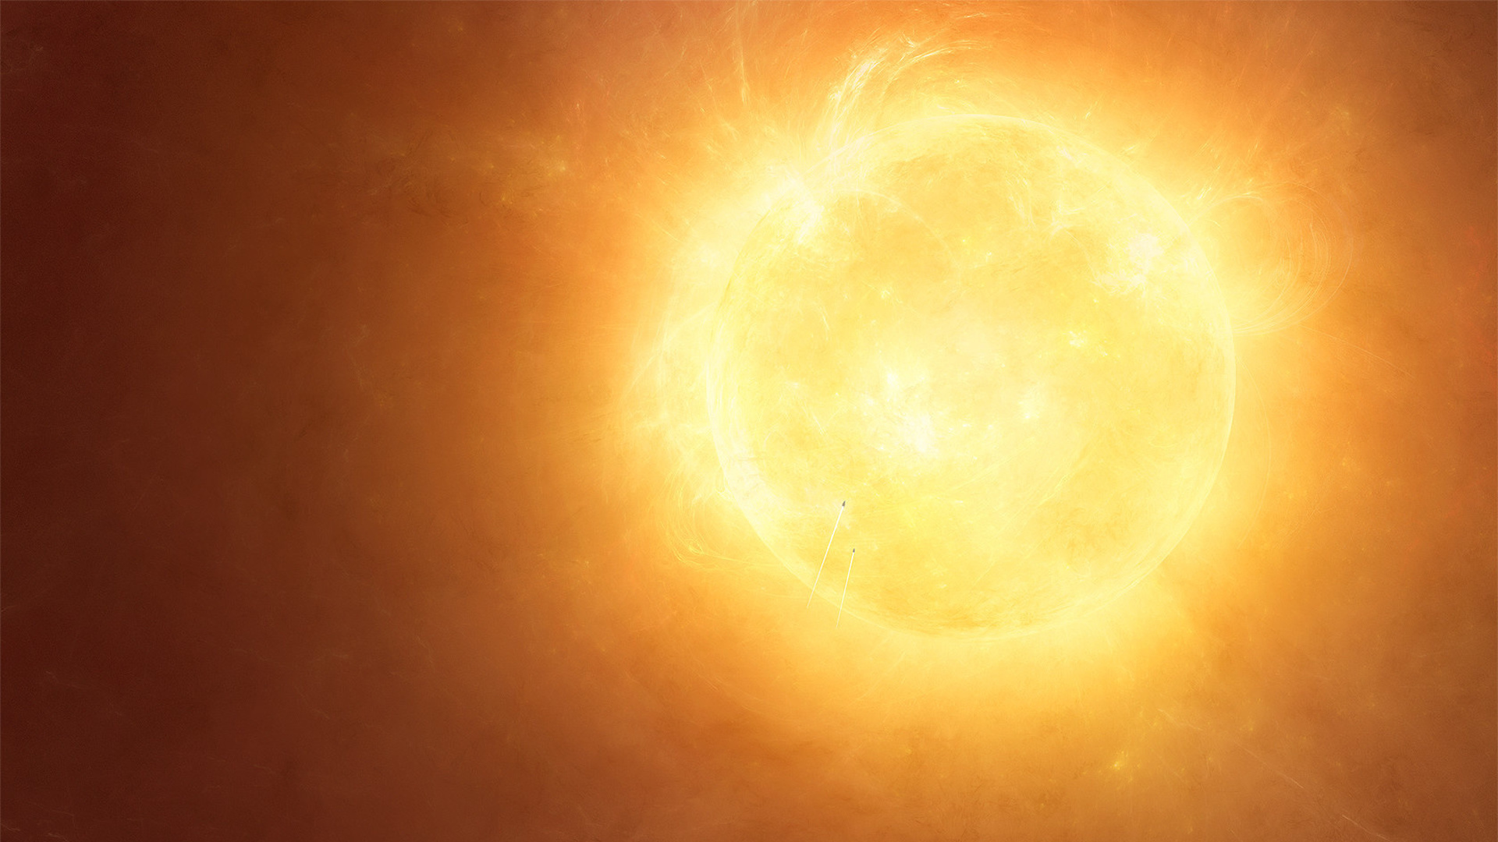

Slide 13
